Slide 1
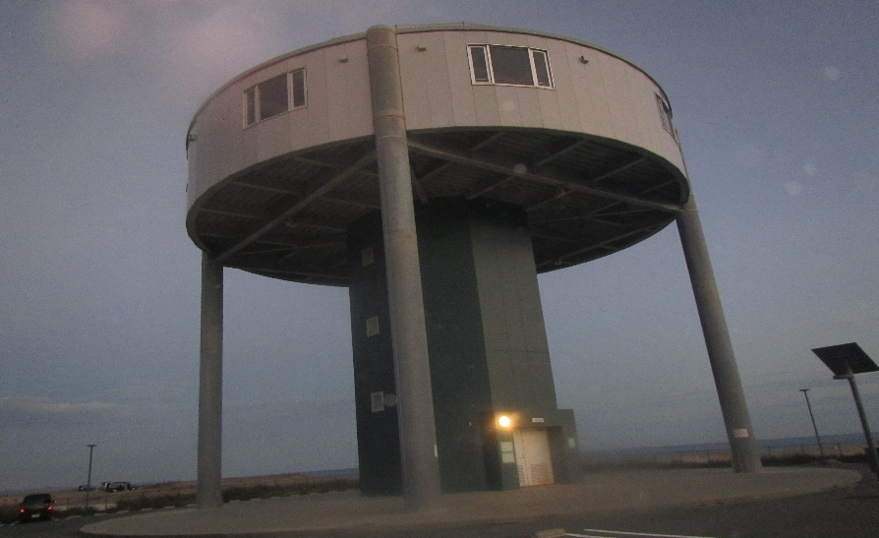
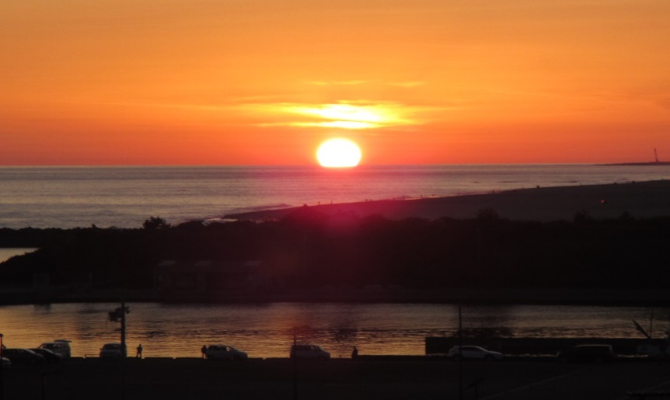
コロナよ さようなら！
特別公開津波避難タワー 夕闇防災体験と
夕 陽 鑑 賞 会
日 時：
2021年12月27日 (月) 16：30～17：00
会 場：
津波避難タワー
受 付：
･予約制 定員３０名、定員に満たない場合は当日参加可
･受 付 渚の交流館インフォメーションカウンター
･参加費 100円（しっぺい缶バッジ、ホッカイロ付き）
･タワー概要、夜間のタワー内設備・備蓄品確認後タワー
屋上で夕陽鑑賞(天候により夕陽が見れない場合あり)
ご予約・お問い合わせ：渚の交流館
ＴＥＬ 0538-30-7091
住 所 〒437-1202 磐田市豊浜4127-43
U R L http://www.iwata-nagisa.com
M a I l iwata-nagisa@do-spot.net

